Slide 1
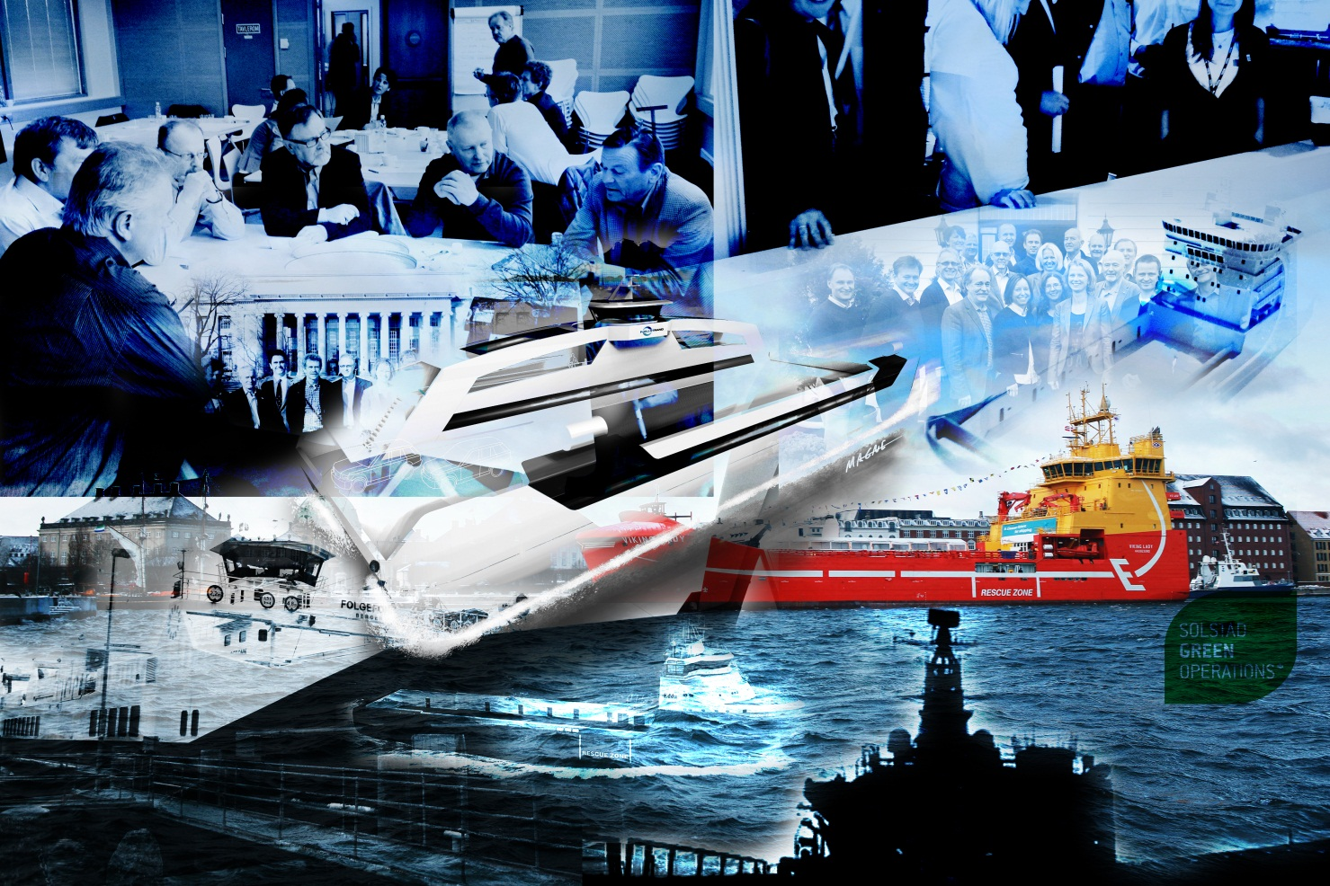


Slide 2
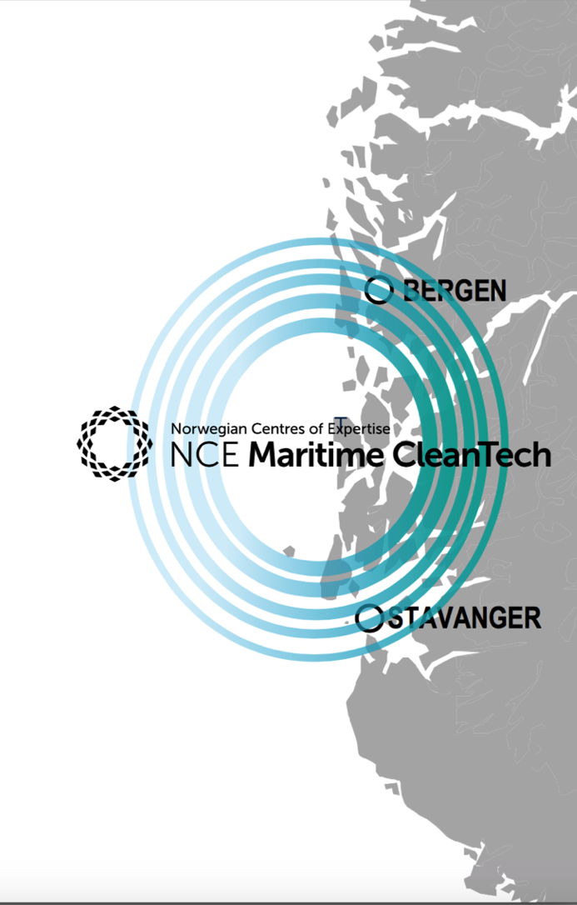


















































Over 60 ulike klyngedeltakarar:
GREENSTAT

Slide 3

Skal styrka klyngedeltakarane si konkurranseevne ved å utvikla og lansera innovative løysingar for meir energieffektive og klimavenlege maritime aktivitetar
Notes:
Gjennom tverrfaglig kompetanse og ulik ståstad ifht eiga verksemd skal klyngedeltakarane utvikla nye løysingar for ein meir konkurransedyktig, samt miljø- og klimavenleg sjøtransport

Slide 4
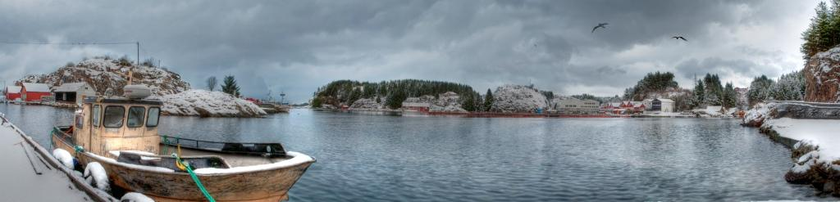
Bremnes Seashore
Privat eid selskap med kontroll av hele prosesskjeden fra rogn til filetproduksjon og salg
Lange tradisjoner, selskapet etablert i 1937, pioner innen akvakultur med oppdrett av ørret fra1959
Lokalisert i sør/vest Norge, nær EU og Russland, de største marked for norsk laks
Fokus på produktkvalitet, 70 MNOK brukt på FoU- prosjekt siden 1994
40.000 tonn slaktevolum budsjettert for 2012. Omsetning i 2011 var på 995 MNOK med 240 ansatte

Slide 5
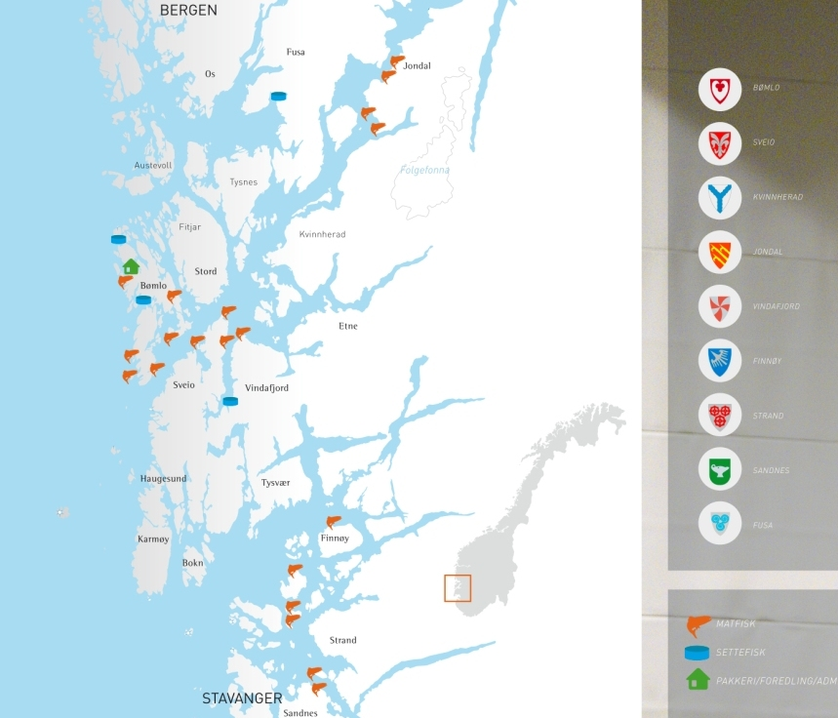
Bremnes Seashore
3 eigne settefiskanlegg
20 matfiskkonsesjoner
23 lokaliteter
Pakkeri
Foredlingsanlegg
Salgsselskaper

Slide 6
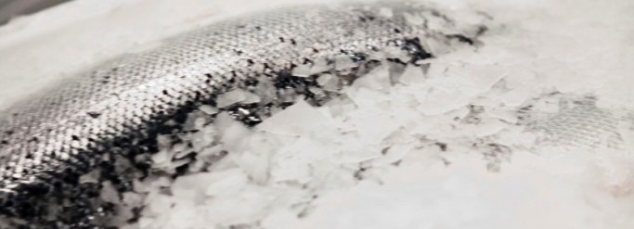
Bakgrunn for FoU-prosjektet til
Bremnes Seashore
Målsetting
Førebygge smittespredning
Hindre rømming
Miljøvennleg/energibesparande
Bedre produktkvailiet/nye markedsmuligheter
Søknad til IN (mai 2012)
1 holdetank 500 m3+4 små kjøletankar, div 100 tonn70 mill (B)
Anlegget i dag (Juni 2016)
2 holdetanker 1.700 m3 med kjøling 300 tonn 90 mill (V)
Notes:
Oppdrettsbransjens største utfordringer i dag er:
Sykdomsutbrudd
Spredning av lus
Omdøme
Det jobbes nå intensivt i bransjen med brakkleggingsregimer,
luseproblematikk og samordning av smoltutsett for å motvirke
disse problemer. I tillegg til dette kreves det brønnbåter som kan
frakte fisk lukket mellom de ulike soner, samt mottaksanleggsom
kan slakte fisk som leveres i lukkede transporter.
Det nye pilotanlegget muliggjør lossing direkte fra brønnbåt,
uten at forurenset vann går tilbake til sjø

Slide 7
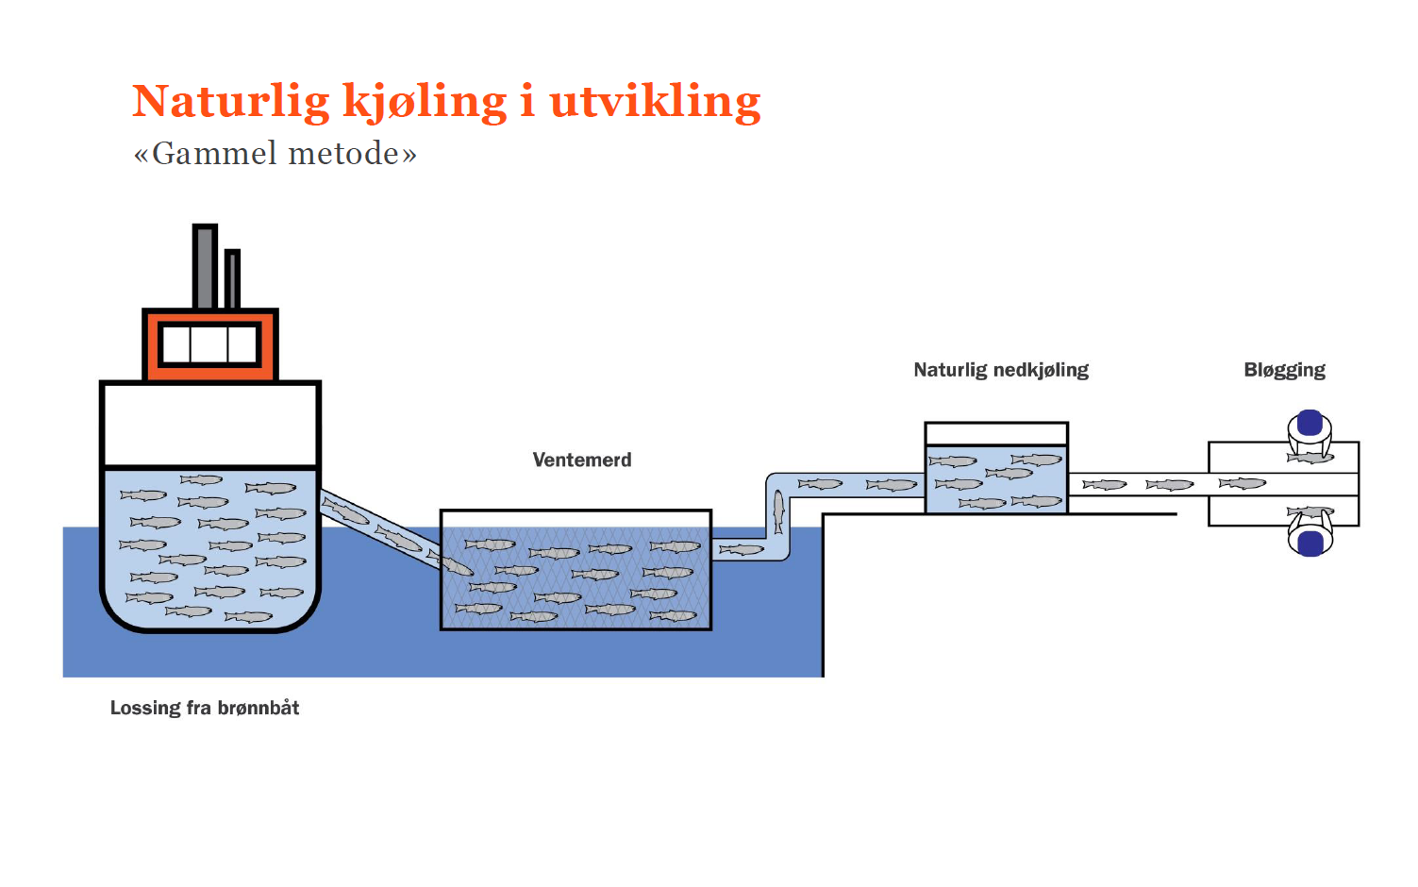
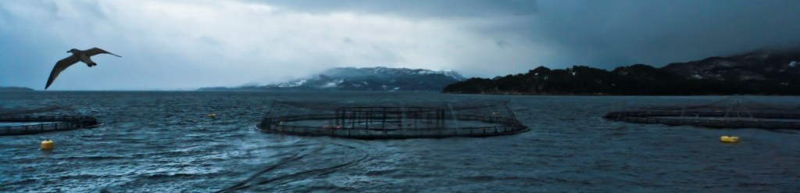
Notes:
Bremnes Seashore har sidan 1993 gjennomført en rekke FoU
prosjekter med støtte fra IN og Norges Forskningsråd. S.O.Fjæra
(UMB/Tine) har deltatt i alle disse prosjekt og har vore sentral i
utviklinga av merkevara SALMA.
I 2010 og 2011 har vi kjørt et forprosjekt med sikte på å optimalisere
de ulike prosesser i et nytt opptaksanlegg. Her har vi m.a gjennomført
en rekke forsøk både i eget anlegg og ved flere norske slakterier.
Med basis i dette ønsker vi nå å bygge et pilotanlegg basert på
følgende konsept:
Utvikle og bygge et pilotanlegg for opptak og avliving av
laksefisk, kapasitet på 200 tonn/skift.
Utviklingen tar utgangspunkt i Kald-Fisk konseptet fra i
1994. I tillegg til produktkvalitet og fiskevelferd vil miljø og
smittevern få stort fokus

Slide 8
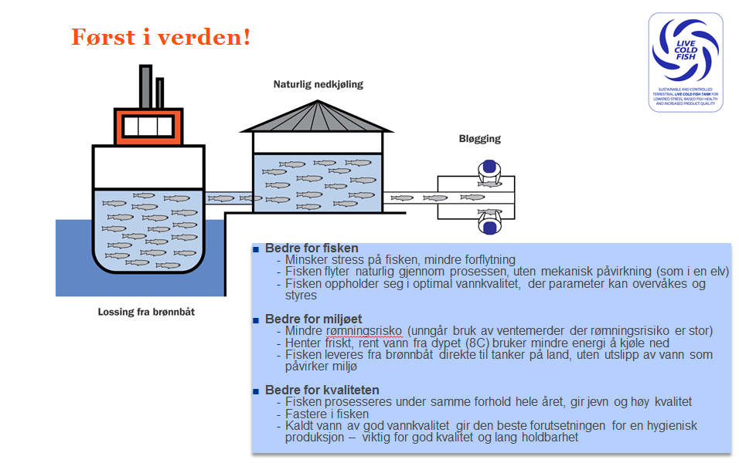
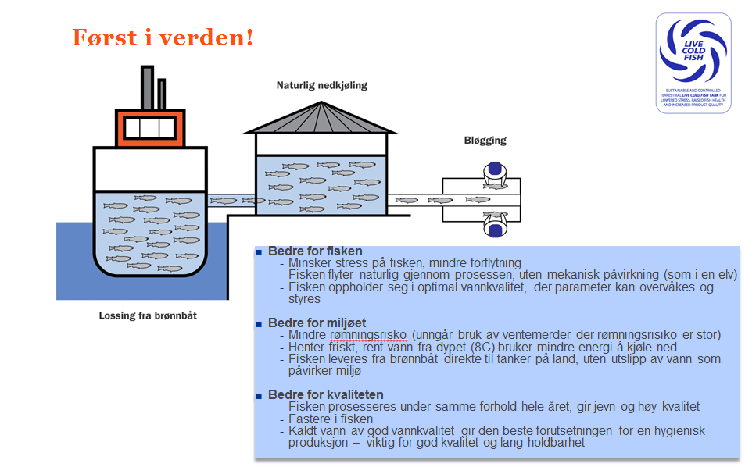

Slide 9
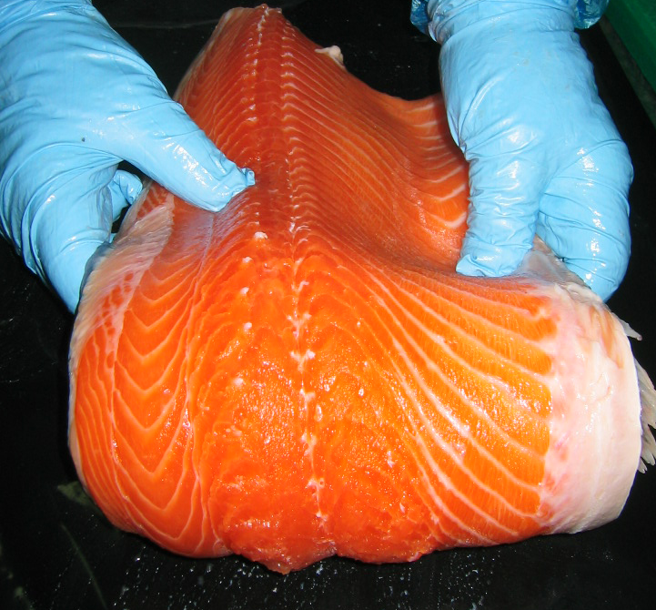
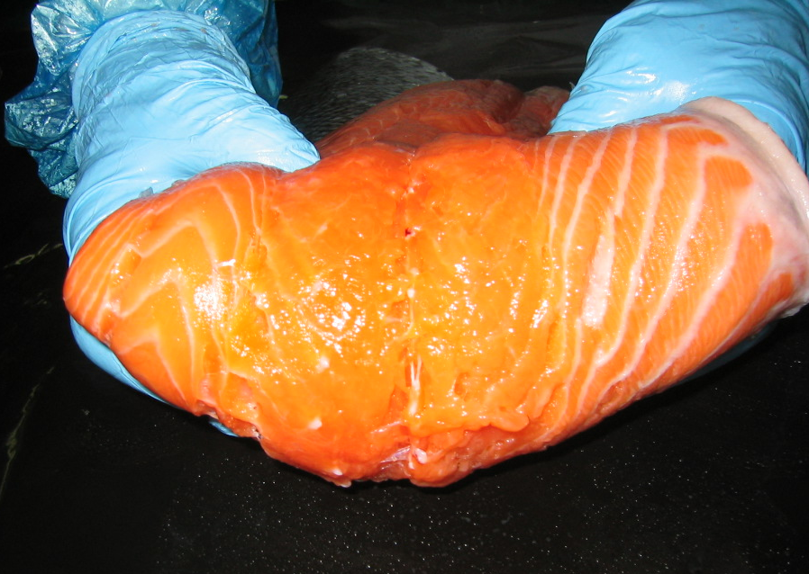
Produktkvalitet
Bremnes kvalitet
Gjennomsn. norsk kvalitet

Slide 10

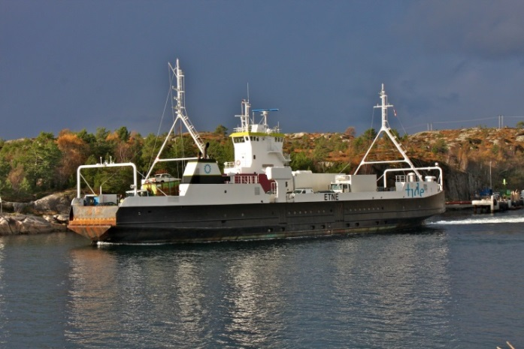
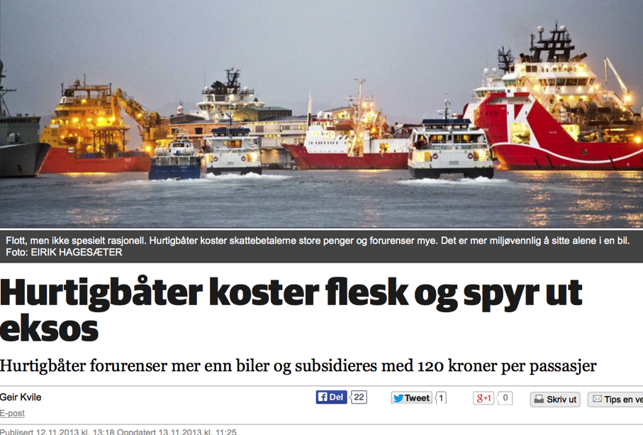
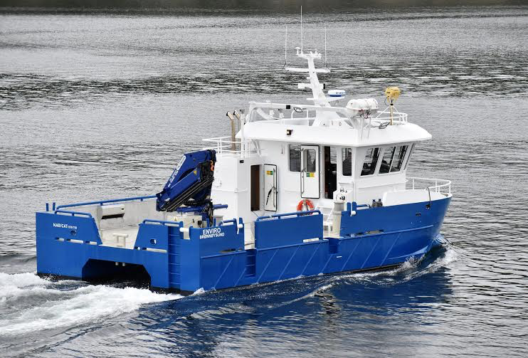
Kystnær transport
- Særleg egna for elektrifisering og utsleppskutt
MF ETNE , byggeår 1979
Opererer Jondal – Tørvikbygd i 2015
Ferjer: 418 000 tonn CO2
Servicebåt
Notes:
Totale norske CO2 utslepp: 50,8 mill tonn
Utslepp transport: 17 mill tonn CO2
Norske innanriksflåte: 4 millioner tonn CO2
Ferjer: 418 000 tonn CO2
Hurtigbåter:
Hvor kan nye teknologier introduseres først?
Kystnær transport over kortere avstander og med faste ruter
I sektorer man kan anvende gode virkemidler
Etter hvert som teknologier modnes og kostnader reduseres vil de bli lønnsomme i andre transportsegment.
Maritim teknologiutvikling er bra både for miljø og næringsutvikling

Slide 11
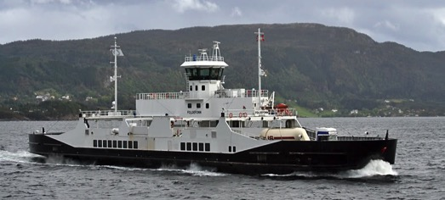
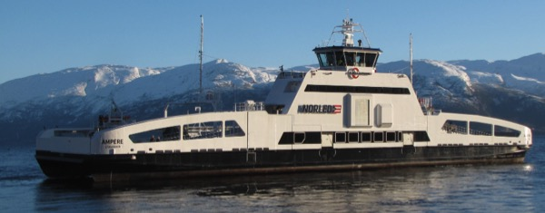
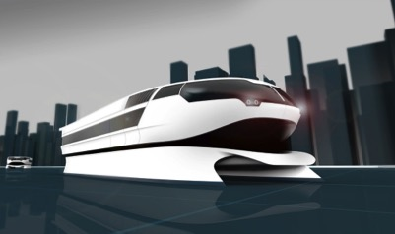
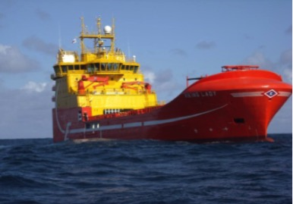
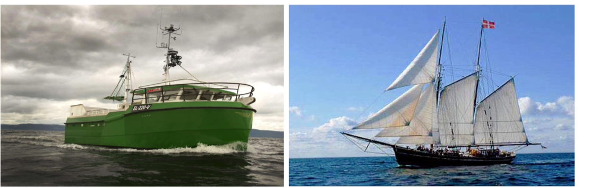
”Blue is the new Green”
Elektriske og hybride løysingar i ulike marknadssegment
Bil- og passasjerfartøy
Offshorefartøy
Fiskefartøy /arbeidsbåtar
Turist-/reiseliv

Slide 12



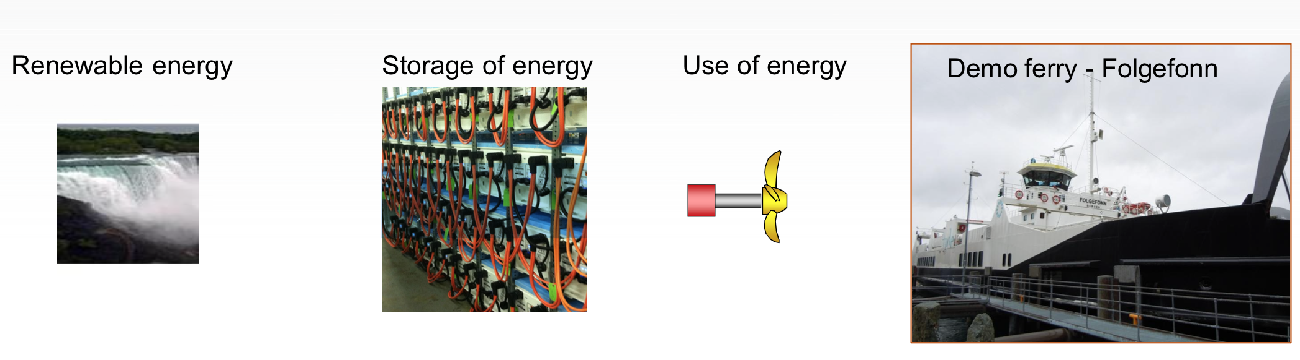
Folgefonn-prosjektet
Plug-in hybrid Framdriftsmaskineri med NULL lokale utslipp
Design og testing 2012/2014
Demonstrasjon og verifisering
ombord 2014 / 2015
Notes:
Årlig energi fra land for et samband med en ferje med ca 900kW benyttet propelleffekt er 1500MWh (tilsvarer en konvensjonell ferje på 70-80m)
Hvis vi sier det er ca 50 ferjer som kan benytte denne teknologien og med noe større effekt er estimatet ca 100 GWh.

Slide 13
Oppsummert
Erfaringar frå Miljøteknologiordningen
Miljøteknologiordningen – ei viktig ordning som bidreg til å utløysa prosjekt med ei rekke ulike miljø-/klimaeffektar
Viktig med støtte til store bedrifter
Gir støtte til leverandørindustrien (i motsetnad til Enova som gi støtte til sluttbrukar)
Viktig med ein støtteandel som sikrar at prosjektet vert utløyst
Støttar demoprosjekt - Pilotprosjekt for nye fartøyskonsept kan vera krevjande å realisera. Det offentlege har her ei viktig rolle som kunde /brukar av ny miljøteknologi. Utfordrande når fylkeskommunane ikkje eig fartøyet, og rederiet ikkje har sikkerhet ifht bruk av fartøyet etter demoperiode

